Slide 1


2024 스크립트 언어 기획 발표
RealEase
2020180006 김성준 / 2020182009 김승범
2024.05.15

Slide 2
1.
기획 의도
사용할 API
2 .
목차
3.
GUI 구성
개발 계획
4.

Slide 3
RealEase = Real Estate + Ease
부동산 거래 정보를 보다 간편하게 조회 가능하도록 한다.
그래프 비교를 통해서 상대적인 가격을 편리하게 비교 가능하도록 한다

Slide 4
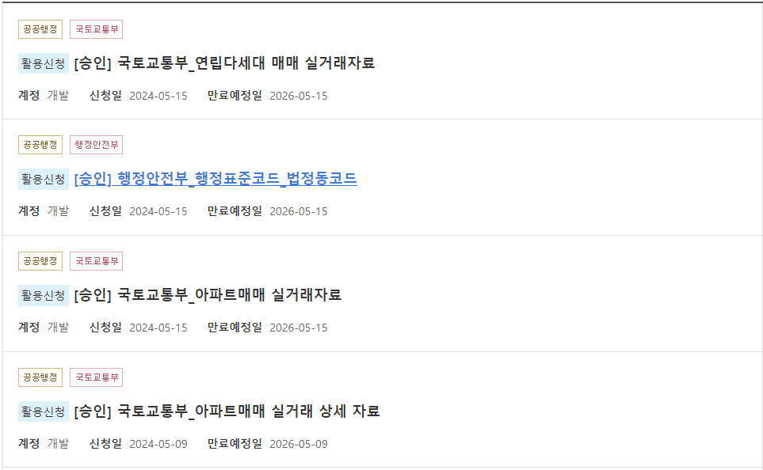
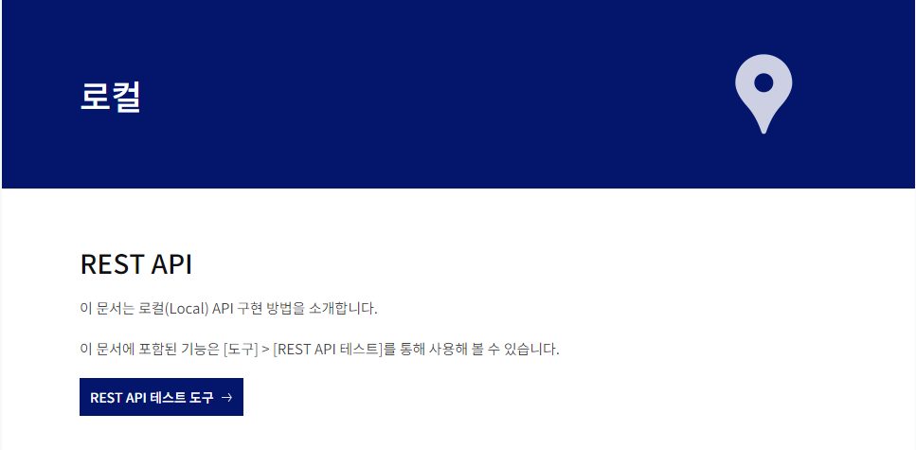
아파트, 연립다세대 매매 자료 ( 법정동 코드 )
카카오 맵 REST API 를 통해 위도, 경도 추출

Slide 5
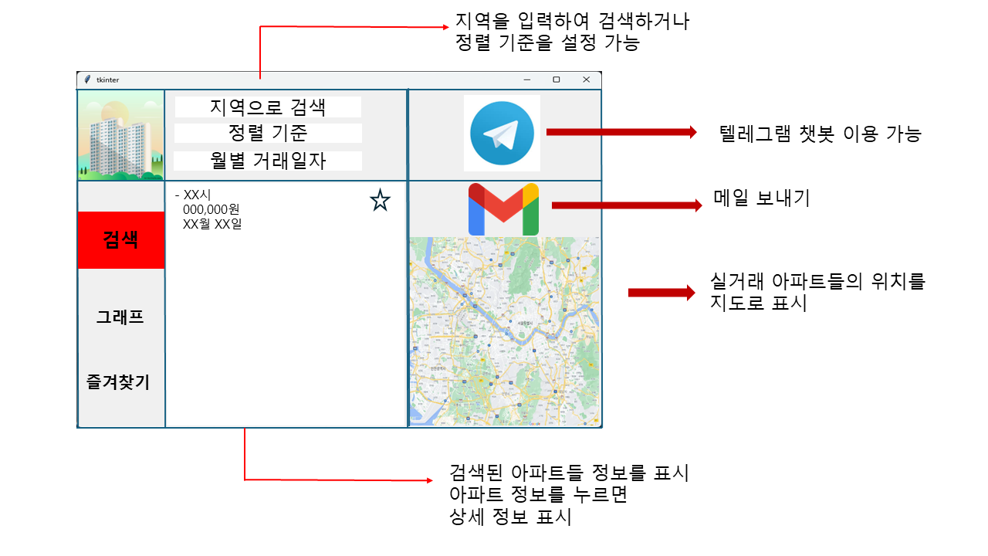

Slide 6
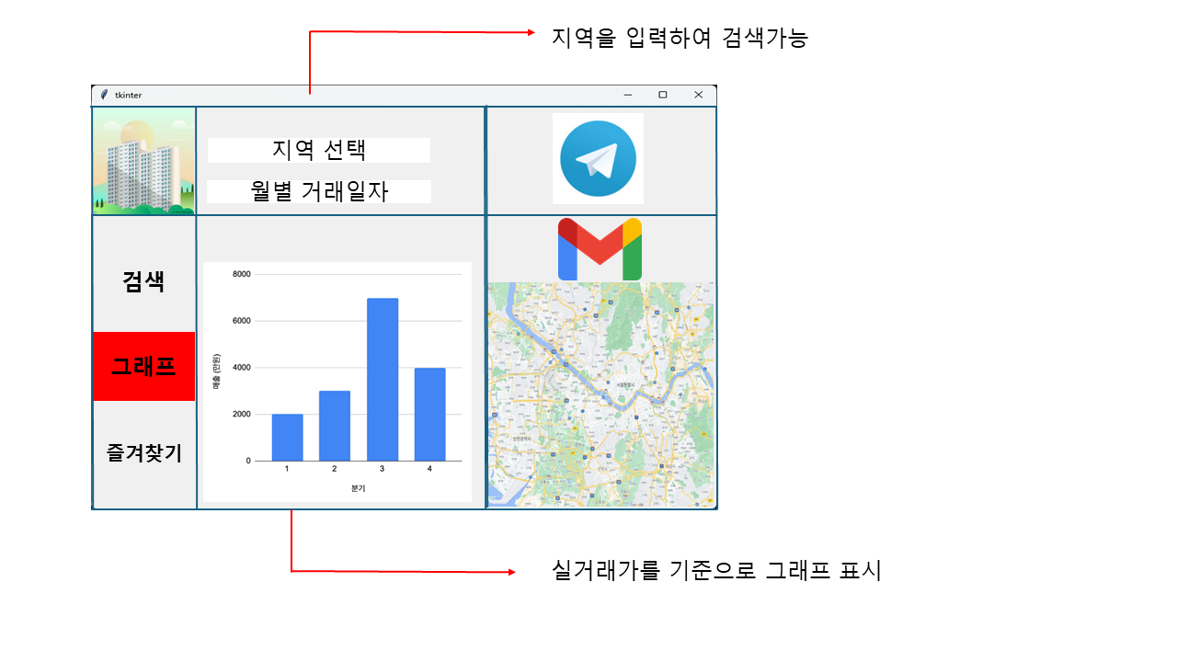

Slide 7
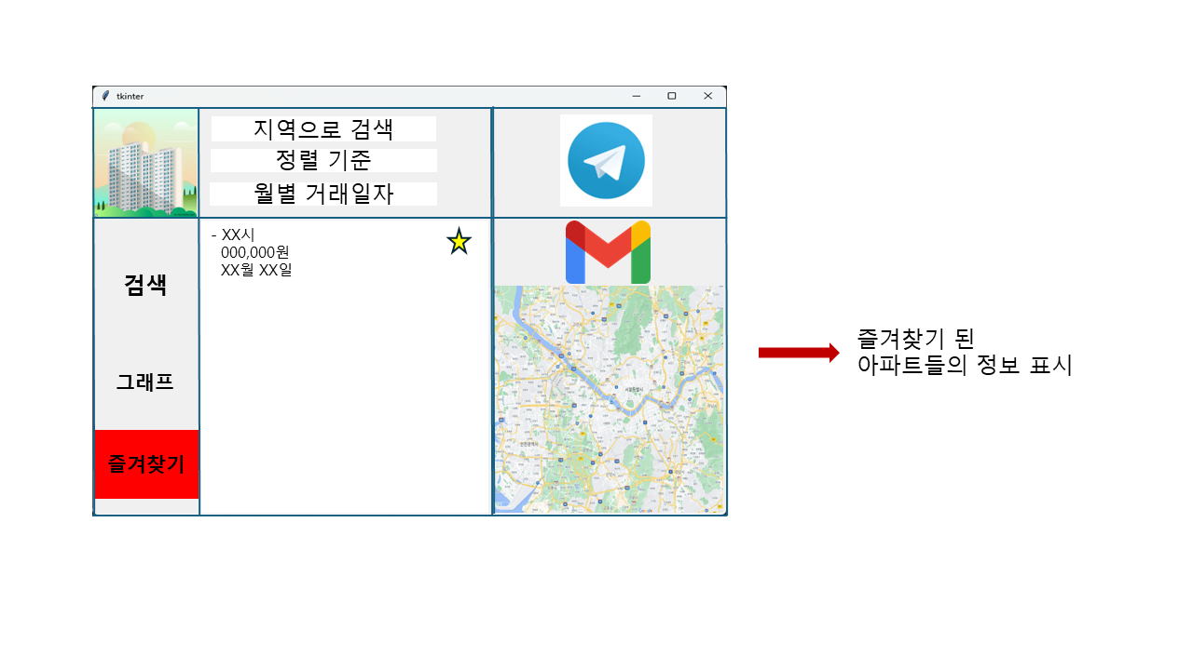

Slide 8
주차 | 계획
1주차 ( 5.8 ~ 5.15 ) | 프로그램 기획 및 발표
2주차 ( 5.16 ~ 5.22 ) | Open API 데이터 가져오기, 기본 GUI 틀 제작
3주차 ( 5.23 ~ 5.29 ) | 카카오 map API 가져오기, 지도 그리기, 중간 발표
4주차 ( 5.30 ~ 6.5 ) | C++ 연동, g_mail 연동 , Telegram bot 연동
5주차 ( 6.6 ~ 6.12 ) | 배포 프로그램 제작, 프로그램 보수, 최종 발표

